Slide 1
第五讲
T-SQL编程

Slide 2
目标
掌握如何定义变量并赋值
掌握如何输出显示数据
掌握IF、WHILE、CASE逻辑控制语句
理解SQL中批处理的概念

Slide 3
使用变量
和C语言一样，变量分为：
局部变量：
  局部变量必须以标记@作为前缀 ，如@age
  局部变量的使用也是先声明，再赋值
全局变量：
  全局变量必须以标记@ @作为前缀，如@@version
  全局变量由系统定义和维护，我们只能读取，不能修改全局变量的值
Notes:
讲解要点：
和C语言中的变量进行类比，让学员容易接受。
强调：
1.局部变量标志：一个◎；全局变量标志：两个◎
2. 我们可以定义局部变量，但不能定义全局系统变量，但我们能读取全局系统变量的值。
如当前是否执行有错误：@@ERROR

Slide 4
局部变量
声明局部变量
DECLARE @变量名 数据类型
例如：
DECLARE @name varchar(8)
DECLARE @seat int
赋值
SET @变量名 =值
SELECT @变量名 = 值
或
例如：
SET @name=‘张三’
SELECT @name=stuName FROM stuInfo
WHERE stuNo=‘s25302’
必须确保筛选出的记录只有1条
Notes:
讲解要点：
1.先声明再赋值；
2.赋值有两种方式：
1）使用set
2）使用select
讲讲它们分别应在什么场合使用。
set用于普通的赋值
select用于从表中查询数据并赋值
3. 使用select语句赋值时，必须保证筛选的记录只有1条，否则取最后一条，可演示证明。
所以T－SQL语句后面一般接WHERE筛选条件。

Slide 5
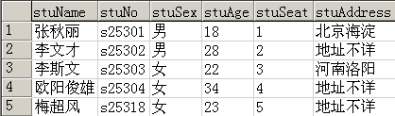
局部变量示例 2-1
学员信息表
问题：编写T-SQL查找李文才的左右同桌 ？
分析：
第一步，找出“李文才“的座位号；
第二步，李文才的座位号加1或减1
Notes:
提问：
如何编写T-SQL查找李文才的左右同桌 ？
即张秋丽和李斯文，向学员解释，为了简单起见，这里的同桌指左右两边的同学。
引导：
第一步，找出“李文才“的座位号；
第二步，李文才的座位号加1或减1
让学员先在练习本上编写，然后再讲解答案。
说明：为了演示方便，演示前可预先使用企业管理器修改数据。
为了修改数据方便，可以在表的设计视图中修改表结构，取消座位列stuSeat标识列的设置。
为了设置显示结果的字体，可以在查询分析器中，单击菜单：工具->选项，在“字体”面板中，
选择左边的结果表格，然后设置放到字体即可，放大编辑器中的SQL文本字体也同理。

Slide 6
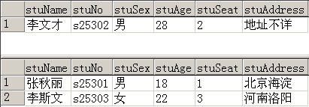
局部变量示例 2-2
参考语句
/*--查找李文才的信息--*/
DECLARE @name varchar(8) --学员姓名
SET @name='李文才' --使用SET赋值
SELECT * FROM stuInfo WHERE stuName = @name
/*--查找李文才的左右同桌--*/
DECLARE @seat int --座位号
SELECT @seat=stuSeat FROM stuInfo --使用SELECT赋值
WHERE stuName=@name
SELECT * FROM stuInfo
WHERE (stuSeat = @seat+1) OR (stuSeat = @seat-1)
GO
演示：使用局部变量
Notes:
说明：为了演示方便，演示前可预先使用企业管理器修改数据。
为了修改数据方便，可以在表的设计视图中修改表结构，取消座位列stuSeat标识列的设置。
为了设置显示结果的字体，可以在查询分析器中，单击菜单：工具->选项，在“字体”面板中，
选择左边的结果表格，然后设置放到字体即可，放大编辑器中的SQL文本字体也同理。

Slide 7
全局变量
全局变量都使用两个@标志作为前缀
变量 | 含义
@@ERROR | 最后一个T-SQL错误的错误号
@@IDENTITY | 最后一次插入的标识值
@@LANGUAGE | 当前使用的语言的名称
@@MAX_CONNECTIONS | 可以创建的同时连接的最大数目
@@ROWCOUNT | 受上一个SQL语句影响的行数
@@SERVERNAME | 本地服务器的名称
@@TRANSCOUNT | 当前连接打开的事务数
@@VERSION | SQL Server的版本信息
Notes:
重点讲解红色的全局变量，告诉学员，其他的可以到SQL Server帮助中查询。

Slide 8
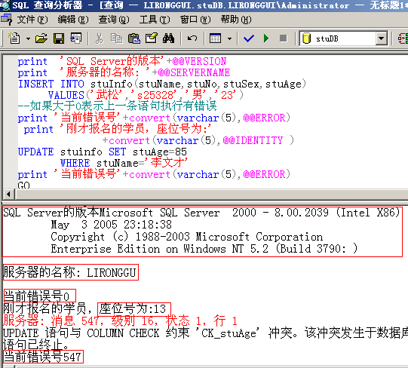
全局变量示例
参考语句
print 'SQL Server的版本'+@@VERSION
print '服务器的名称: '+@@SERVERNAME
INSERT INTO stuInfo(stuName,stuNo,stuSex,stuAge)
VALUES('武松','s25328','男','23')
--如果大于0表示上一条语句执行有错误
print '当前错误号'+convert(varchar(5),@@ERROR)
print '刚才报名的学员，座位号为:'
+convert(varchar(5),@@IDENTITY )
UPDATE stuinfo SET stuAge=85
WHERE stuName='李文才'
print '当前错误号'+convert(varchar(5),@@ERROR)
GO
SQL Server的版本
服务器名称
错误号
座位号（自动编号）
演示：使用全局变量
错误号
Notes:
讲解要点：
print的表示打印显示，相当于C语言中的printf（）函数。
强调@@ERROR系统变量的含义，后面还会继续使用。
解释convert转换函数的含义及用法，学员可能已遗忘，后面还会继续使用。

Slide 9

逻辑控制语句
IF－ELSE语句
C语言中的if-else语句
if （条件）
{
语句1；
语句2；
……
}
else
{
语句1；
语句2；
……
}
SQL中的IF-ELSE语句
IF （条件）
BEGIN
语句1
语句2
……
END
ELSE
BEGIN
语句1；
语句2；
……
END
同C语言一样：
ELSE是可选部分
如果有多条语句，才需要BEGIN-END语句块
Notes:
讲解要点：
1.从C语言中的if－else语法引出SQL Server的IF－ELSE语法，学员更容易接受
BEGIN－END的用途。
2.强调：
1）ELSE是可选部分
2）如果有多条语句才使用BEGIN－END，就象C语言中的”{ }”的用法一样。

Slide 10
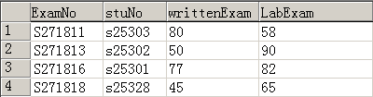
IF-ELSE示例 2-1
学员成绩表
问题：
统计并显示本班笔试平均分，如果平均分在70以上，显示“成绩优秀“，并显示前三名学员的考试信息；如果在70以下，显示“本班成绩较差“，并显示后三名学员的考试信息 。
分析：
第一步，统计平均成绩存入临时变量；
第二步，用IF－ELSE判断；
Notes:
集体提问：如何解决幻灯片所示的问题。
引导学员：
第一步，统计平均成绩存入临时变量；
第二步，用IF－ELSE判断

Slide 11
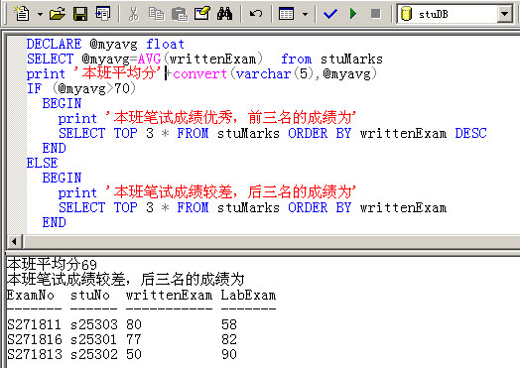
IF-ELSE示例 2-2
Notes:
为了输出的表格数据和文本消息显示在同一个窗口，您需要做如下设置：
点击SQL查询分析器的菜单：工具－>选项，选择结果选项面板，将默认结果目标设置为“结果显示为文本“

Slide 12
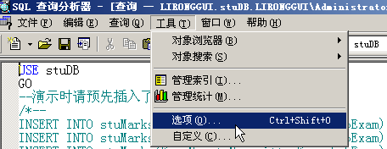
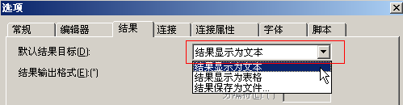
设置输出结果的格式
为了文本消息和输出结果显示在同一窗口，需要设置输出结果的格式
Notes:
为了输出的表格数据和文本消息显示在同一个窗口，您需要做如下设置：
点击SQL查询分析器的菜单：工具－>选项，选择结果选项面板，将默认结果目标设置为“结果显示为文本“

Slide 13

逻辑控制语句
WHILE循环语句
C语言中的while语句
while （条件）
{
语句1；
语句2；
……
break；
}
SQL中的WHILE语句
WHILE （条件）
BEGIN
语句1
语句2
……
BREAK
END
同C语言一样：
BREAK表示退出循环
如果有多条语句，才需要BEGIN-END语句块
Notes:
讲解要点：
先从C语言的while语句，引出SQL的WHILE语句，便于学员接受。
强调：
1）BREAK的含义
2）如果有多条语句，才需要BEGIN-END语句块

Slide 14
WHILE示例 2-1
学员成绩表
问题：
本次考试成绩较差，假定要提分，确保每人笔试都通过。提分规则很简单，先每人都加2分，看是否都通过，如果没有全部通过，每人再加2分，再看是否都通过，如此反复提分，直到所有人都通过为止 。
分析：
第一步，统计没通过的人数 ；
第二步，如果有人没通过，加分；
第三步，循环判断。
Notes:
讲解要点：
1.向学员仔细说明循环加分规则。
2.提问学员编写T-SQL的实现思路。
3.让学员在练习本上预先编写，然后在公布答案，这样他们才会记忆深刻。
4.可以给出适当提示：
统计函数select count(*) from stuMarks where writtenExam<60
用于统计没通过的学员人数。

Slide 15
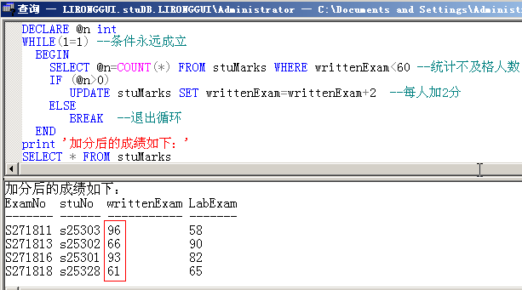
WHILE示例 2-2
参考语句
DECLARE @n int
WHILE(1=1) --条件永远成立
BEGIN
SELECT @n=COUNT(*) FROM stuMarks
WHERE writtenExam<60 --统计不及格人数
IF (@n>0)
UPDATE stuMarks --每人加2分
SET writtenExam=writtenExam+2
ELSE
BREAK --退出循环
END
print '加分后的成绩如下：'
SELECT * FROM stuMarks

Slide 16
逻辑控制语句
CASE－END多分支语句
CASE
WHEN 条件1 THEN 结果1
WHEN 条件2 THEN 结果2
……
ELSE 其他结果
END
Notes:
由于SQL中的多分支和C语言的多分支语法差别较大，所以此处建议不要和C语言对比。

Slide 17
CASE-END示例 2-1
学员成绩表
问题：
采用美国的ABCDE五级打分制来显示笔试成绩。
A级: 90分以上
B级： 80－89分
C级: 70－79分
D级： 60－69分
E级： 60分以下
Notes:
讲解要点：
1.为了活跃气氛，讲解美国的成绩打分都采用用ABCDE打分，其中A表示优秀的含义。
然后提问学员：如何把我们的笔试成绩显示为对应的五级打分制呢？
2.引导回答：根据分数，一条条记录进行判断，使用CASE－END是最合适的。
因为CASE－END的语法比较特殊，所以此处暂时不用学员编写，直接讲解结果。

Slide 18
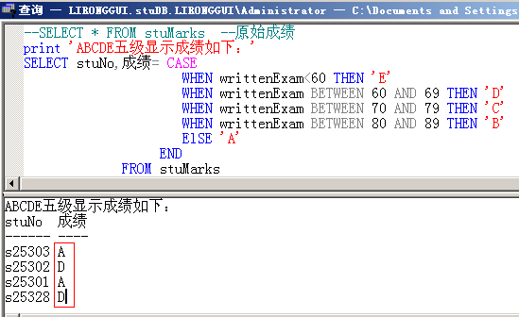
CASE－END示例 2-2
参考语句
print 'ABCDE五级显示成绩如下：'
SELECT stuNo,
成绩= CASE
WHEN writtenExam<60 THEN 'E'
WHEN writtenExam BETWEEN 60 AND 69 THEN 'D'
WHEN writtenExam BETWEEN 70 AND 79 THEN 'C'
WHEN writtenExam BETWEEN 80 AND 89 THEN 'B'
ElSE 'A'
END
FROM stuMarks
Notes:
讲解要点：
CASE－END的语法比较难于理解，讲解此例请放慢速度讲解。
1.多分支部分整体是一条非常简单的语句：
SELECT stuNo, 成绩=某个值 FROM stuMarks
2.成绩是别名，等价使用AS。
3.成绩后的值不确定，它的值由CASE－END多分支决定。
CASE语句根据每条记录中笔试成绩，进行判断，结果是A还是B等。
4.学员明白后，强调CASE－END的语法配对，如蓝色标识的部分。

Slide 19
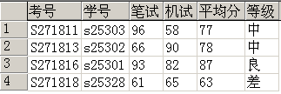
CASE-END课堂练习
学员成绩分析
课堂练习：
请根据平均分和下面的评分规则，编写T-SQL语句查询学员的成 绩，如上图所示。
优 ：90分以上
良 ：80－89分
中 ：70－79分
差 ：60－69分
不及格 ：60分以下
Notes:
由于CASE－END对于学员来说难于理解，特意再次补充示例讲解。
1.请学员在练习本上编写，抽取个别学员到讲台用白版笔书写。
2. 给予提示：求平均分： (writtenExam+labExam)/2<60
3.然后讲解答案，指出学员的错误。

Slide 20
CASE-END练习答案
USE stuDB
GO
SELECT 考号=ExamNo,学号=stuNo,笔试=writtenExam,机试=labExam,
平均分=(writtenExam+labExam)/2,
等级=CASE
WHEN (writtenExam+labExam)/2<60 THEN '不及格'
WHEN (writtenExam+labExam)/2 BETWEEN 60 AND 69 THEN '差'
WHEN (writtenExam+labExam)/2 BETWEEN 70 AND 79 THEN '中'
WHEN (writtenExam+labExam)/2 BETWEEN 80 AND 89 THEN '良'
ElSE '优'
END
FROM stuMarks

Slide 21




批处理语句
批处理语句：
语句1
语句2
……
GO
客户端应用程序
SQL Server服务器
批处理是包含一个或多个 SQL 语句的组，从应用程序一次性地发送到SQL Server执行
SQL Server 将批处理语句编译成一个可执行单元，此单元称为执行计划。执行计划中的语句每次执行一条
Notes:
讲解要点：
先打个比方：如果您家来了客人，您妈妈给您2元钱到商店买1瓶啤酒给客人喝。
结果客人不够喝，您妈怕浪费，又给您2元钱让您下楼再去买1瓶，
结果又不够喝，又让您下楼再买1瓶，还不够，再让您买一瓶……
这时您可能会怎么说？引导回答：妈，拜托您，别让我每次1瓶1瓶的买，
1次多买几瓶不就行了吗？
我们执行SQL语句同样如此，告诉学员SQL Server是网络数据库，
一台服务器可能有很多远程客户端，如果在客户端一次发送1条SQL语句，然后客户返回结果；
然后再发送1条SQL语句，再返回，效率太低了。
引出批处理的概念。

Slide 22

批处理语句示例
SELECT * FROM stuInfo
SELECT * FROM stuMarks
UPDATE stuMarks
SET writtenExam=writtenExam+2
GO
GO是批处理的标志，表示SQL Server将这些T-SQL语句编译为一个执行单元，提高执行效率
一般是将一些逻辑相关的业务操作语句，放置在同一批中，这完全由业务需求和代码编写者决定
Notes:
强调：
1.批处理的标志GO
2.批处理的好处

Slide 23
批处理限制
Create Default、Create Procedure、Create Rule、Create Trigger、Create View语句不能与其他语句位于同一个批中。
--例如建表语句的末尾必须添加GO
CREATE View stuInfo
as select * from student
GO
……--其他语句
Notes:
3. SQLServer规定：如果是建库、建表语句、以及我们后面学习的存储过程和视图等，
则必须在语句末尾添加GO批处理标志。

Slide 24
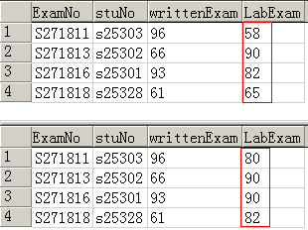
课堂综合练习
加分前
加分后
课堂练习：
则根据如下规则对机试成绩进行反复加分，直到平均分超过85分为止。请编写T-SQL语句实现。
  90分以上： 不加分
  80－89分： 加1分
  70－79分： 加2分
  60－69分： 加3分
  60分以下： 加5分
Notes:
提问学员：如何解决？
然后再提示解决思路，让学员在练习本上编写，抽取个别学员到讲台前编写。

Slide 25
课堂综合练习答案
SELECT * FROM stuMarks --原始成绩
DECLARE @labAvg INT
WHILE(1=1)
BEGIN
UPDATE stuMarks
SET labExam=
CASE
WHEN labExam<60 THEN labExam+5
WHEN labExam between 60 AND 69 THEN labExam+3
WHEN labExam between 70 AND 79 THEN labExam+2
WHEN labExam between 80 AND 89 THEN labExam+1
ELSE labExam
END
SELECT @labAvg=AVG(labExam) FROM stuMarks
IF @labAvg>=85
BREAK
END
SELECT * FROM stuMarks --加分后的成绩
声明变量，用户临时存放平均分
循环加分
根据机试成绩酌情加分，整个是一个UPDATE语句
获取目前的平均分，判断是否还继续加分

